Slide 1


ANTI KORUPSI
Latihan Dasar CPNS Golongan III BPS Angkatan 34
Pusdiklat BPS 2019

Slide 2
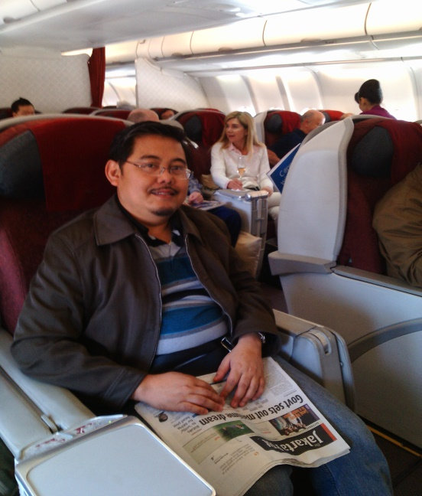
CURRICULUM VITAE
SUGIHARTO, SSi, MAB
PENGALAMAN KERJA:
WIDYAISWARA AHLI MADYA (SEKARANG)
KASUBDIT STAT PARIWISATA (2016-2017
KASUBDIT STAT HARGA PRODUSEN (2013-2016)
KASI STAT KOMUNIKASI DAN TI (2009-2013)
STATISTISI DI SUBDIT STAT HARGA KONSUMEN
KOMPETENSI:
DIKLAT TEKNIS: ANGKA INDEKS
DIKLATPIM: TIM EFEKTIF
LATSAR : WoG
LAINNYA:
HP: 081212862814
E-mail: sugi@bps.go.id
NIP 19690810199211 1 001
Alamat Kantor: Pusdiklat BPS
Alamat Rumah: Vila Pabuaran Indah,
JL. Pradana VI, No. 24-26 Bogor

Slide 3


Kebenaran
biasanya melalui tiga tahap:
pertama ditertawakan,
kedua ditentang dengan keras,
ketiga diterima sebagaimana seharusnya
(Arthur Schopenhauer)

Slide 4
Indikator Hasil Belajar 1. menyadari dampak perilaku dan tindak pidana korupsi bagi kehidupan diri pribadi, keluarga, masyarakat, dan bangsa; 2. menjelaskan cara-cara menghindari perilaku dan tindak pidana korupsi; 3. menjelaskan pembangunan sistem integritas untuk mencegah terjadinya korupsi di lingkungan; dan 4. mengaktualisasikan nilai dasar anti korupsi bagi kehidupan diri pribadi, keluarga, masyarakat, dan bangsa.

Slide 5
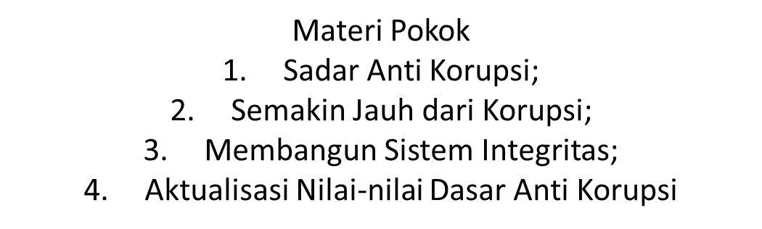


Slide 6
TAP MPR No. XI/MPR/1998
Tentang Penyelenggara Negara Yang Bersih dan Bebas KKN
UU No. 28 Tahun 1999
Tentang Penyelenggaraan Negara Yang Bersih dan Bebas KKN
UU No. 31 Tahun 1999
Tentang Tindak Pidana Korupsi
jo.
UU No. 20 Tahun 2001
UU No. 30 Th. 2002
Tentang Komisi Pemberantasan Tindak Pidana Korupsi

Slide 7
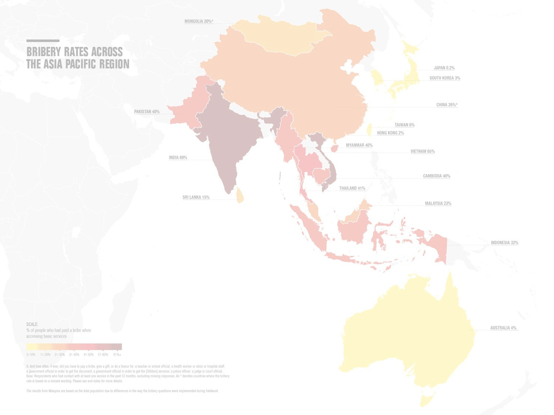

GLOBAL CORRUPTION BAROMETER 2017

Slide 8



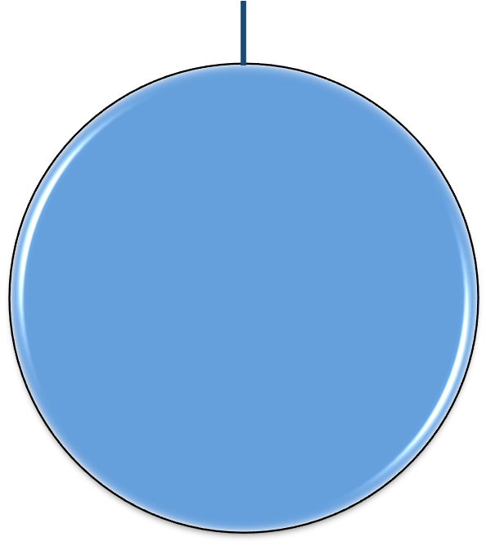






Tingkat Korupsi
Masyarakat Melawan Korupsi
Kinerja Pemerintah
Indikattor GCB
Suap Layanan Publik
Korupsi di Lembaga Negara

Slide 9
Q1 | Apakah tingkat korupsi di negara ini meningkat, menurun, atau tetap sama?
Q2 | Berapa banyak dari orang-orang berikut yang menurut Anda terlibat dalam korupsi, atau yang pernah Anda dengar tentang mereka?
Q3 | Apakah anda pernah berinteraksi dengan layanan publik berikut?
Q4 | Seberapa sering, jika pernah, Anda harus membayar suap, memberikan hadiah, atau melakukan sesuatu hal untuk mendapatkan layanan yang Anda butuhkan?
Q5 | Frekuensi suap
Q6 | Berdasarkan pengalaman Anda, menurut Anda apakah yang menjadi alasan utama mengapa banyak orang tidak melaporkan korupsi ketika hal tersebut terjadi?
Q7 | Seberapa baik atau buruk menurut Anda, pemerintah saat ini dalam memberantas korupsi?
Q8 | Apa hal yang paling efektif yang dapat dilakukan oleh orang biasa seperti Anda untuk membantu memerangi korupsi di negeri ini?
Q9 | Apakah orang biasa dapat membuat perbedaan dalam memerangi korupsi?
Q10 | Apakah umum/wajar jika orang melaporkan kasus korupsi?
Q11 | Apakah anda merasa wajib melaporkan tindakan/kasus korupsi?
Q12 | Bersediakah anda memberikan kesaksian di pengadilan untuk kasus korupsi?

Slide 10
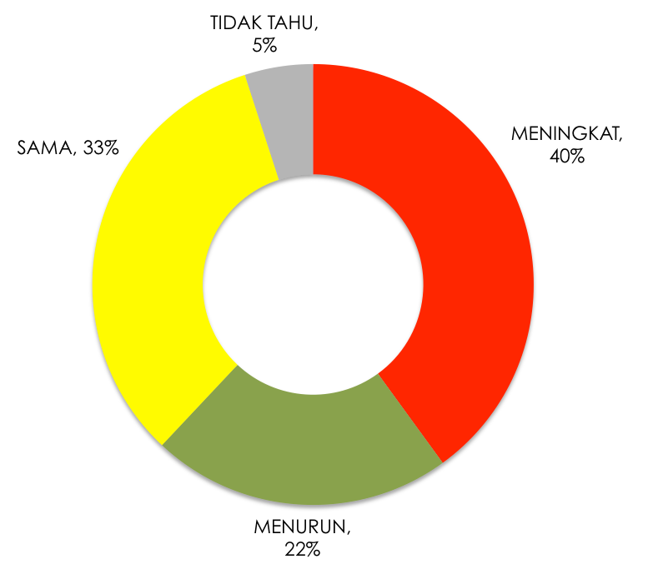
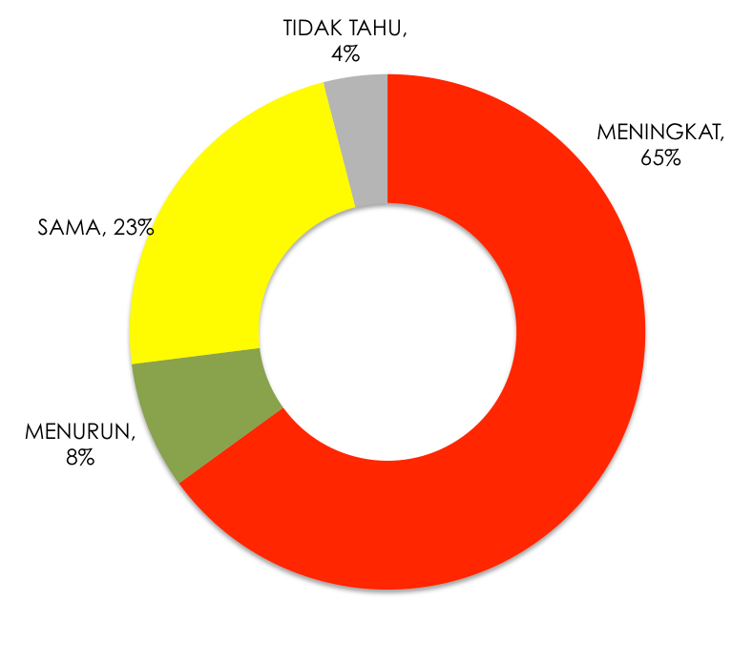
APAC
INDONESIA
SEBAGIAN BESAR MASYARAKAT MASIH MEMANDANG BAHWA LEVEL KORUPSI MENINGKAT

Slide 11
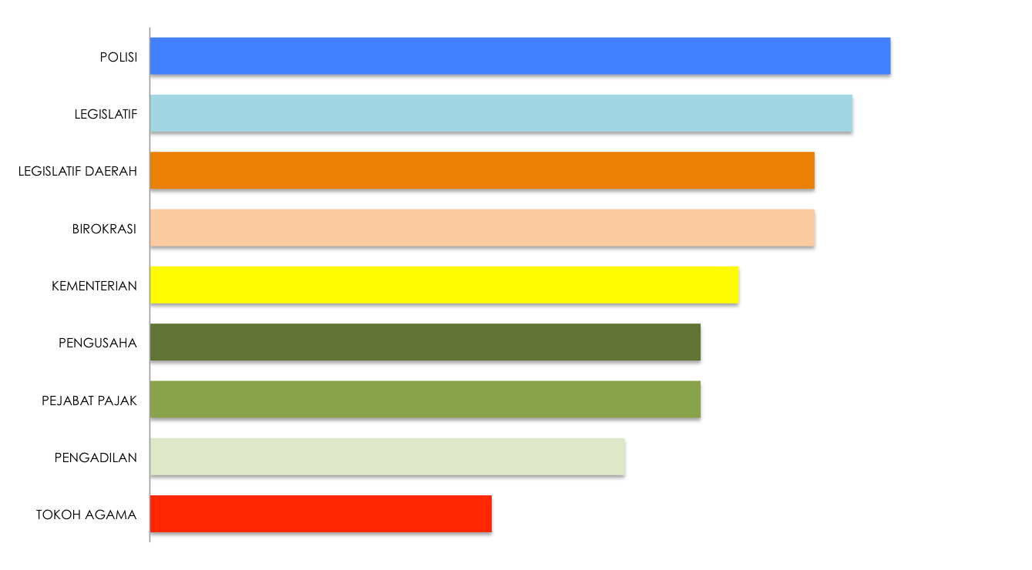
ASIA PACIFIC
39%
37%
35%
35%
31%
29%
29%
25%
18%
RERATA ASIA PASIFIK MENUNJUKKAN BAHWA POLISI ADALAH LEMBAGA YANG PALING KORUP

Slide 12
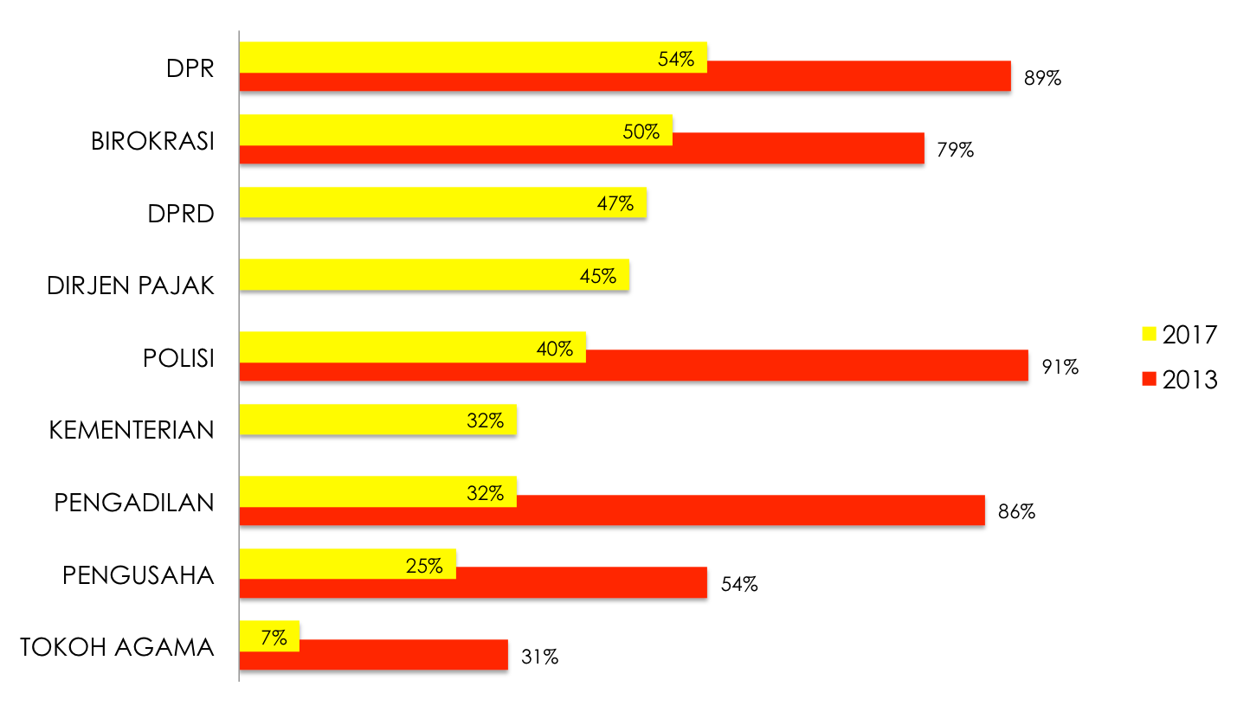
INDONESIA

Slide 13



v Pada GCB 2013, mayoritas responden menilai kinerja
pemerintah buruk.
64%
GCB 2017
33%
16%
GCB 2013
65%
v Pada GCB 2017, mayoritas responden menilai kinerja
pemerintah baik.
Buruk
Baik
KINERJA PEMERINTAH DALAM MEMBERANTAS KORUPSI

Slide 14
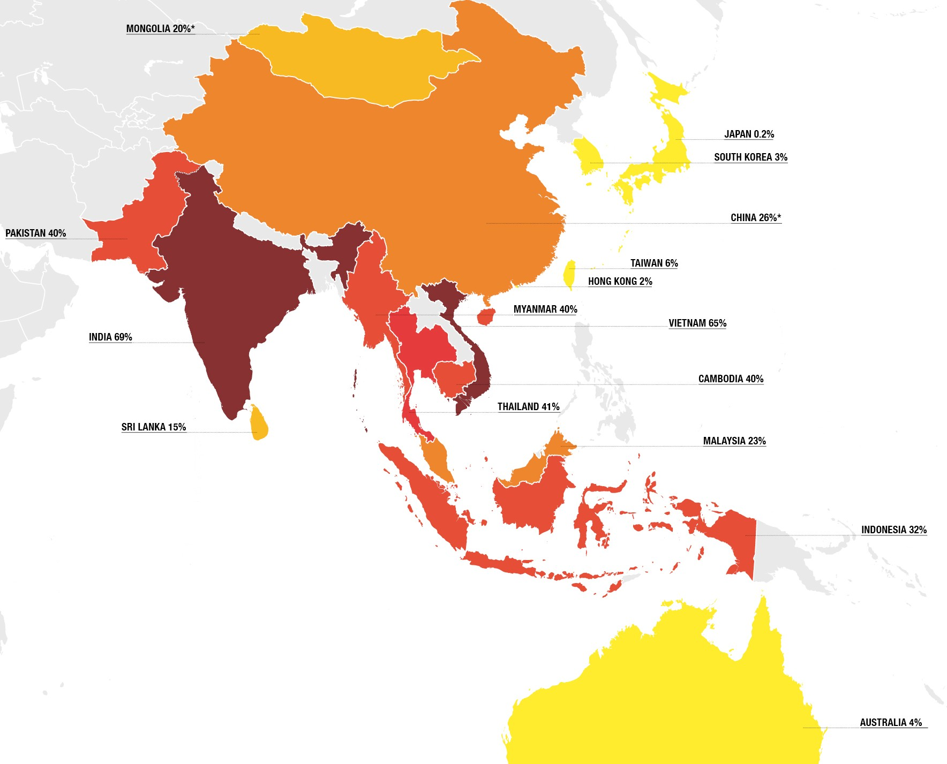
INDONESIA 32%
DI INDONESIA, 32% MENGATAKAN PERNAH MELAKUKAN SUAP

Slide 15

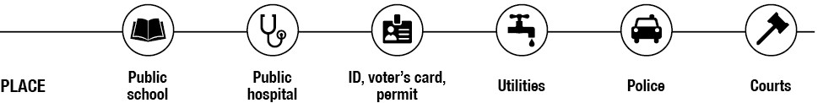
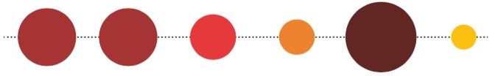

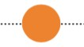
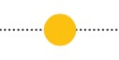
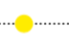
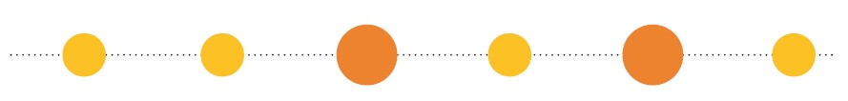
TAHUN
Sekolah
Rumah sakit
Dukcapil
Air/listrik
Polisi
Pengadilan
2013
21%
12%
37%
4%
75%
66%
2017
15%
15%
23%
14%
25%
6%
v Pengalaman suap paling tinggi dilakukan pada Polisi (25%). Paling rendah Pengadilan (6%).
v Dibandingkan dengan GCB 2013, sebagian besar menurun cukup signifikan, kecuali pada sektor kesehatan dan layanan air/listrik yang justru meningkat.

Slide 16





Pelaku suap berdasarkan gender
Laki-laki Perempuan
Pelaku suap berdasarkan usia
69%
62%
48%
52%
24%
<35
35-54
>54
Dalam hal pengalaman melakukan suap perbandingan perempuan dan laki-laki punya persentase yang hampir sama.
Usia muda (di bawah 35 tahun) cenderung lebih banyak melakukan suap untuk mengakses layanan publik

Slide 17


SADAR ANTI KORUPSi
Dengan memiliki kesadaran, akan lebih mantap untuk memastikan bahwa seluruh unsur dalam diri anda baik pikiran, emosi, ucapan dan tindakan atau perilaku, semuanya akan ANTI KORUPSI dan terbangun kebiasaan INTEGRITAS.

Slide 18

FENOMENA
DAMPAK PERILAKU DAN TINDAK KORUPSI
KERUSAKAN LINGKUNGAN
BANGUNAN YANG CEPAT RUSAK
PENEGAK HUKUM YANG TIDAK TEGAK DAN ADIL
LAYANAN LAMA
TIDAK MEMBERIKAN KESEJAHTERAAN RAKYAT
Tayangan film

Slide 19
renungan
Negara korup harus membayar biaya hutang yang lebih mahal (Depken and Lafountan, 2006);
Harga infrastruktur lebih tinggi (Golden and Picci, 2005)
Korupsi yang tinggi meningkatkan ketimpangan pendapatan dan kemiskinan (Gupta, Davoodi, and Alonso-Terme, 2002);
Korupsi menurunkan investasi (Paolo Mauro, 1995);
Persepsi korupsi memilki dampak yang kuat dan negatif terhadap arus investasi asing (Shang, ADB)
Negara-negara yang dianggap memiliki tingkat korupsi yang relatif rendah selalu menarik investasi lebih banyak dari pada negara rentan korupsi (Campos dan Pradan, ADB)
..\Videos\Free YouTube Downloader\Anti Korupsi\The Black Hole Future Shorts.mp4

Slide 20
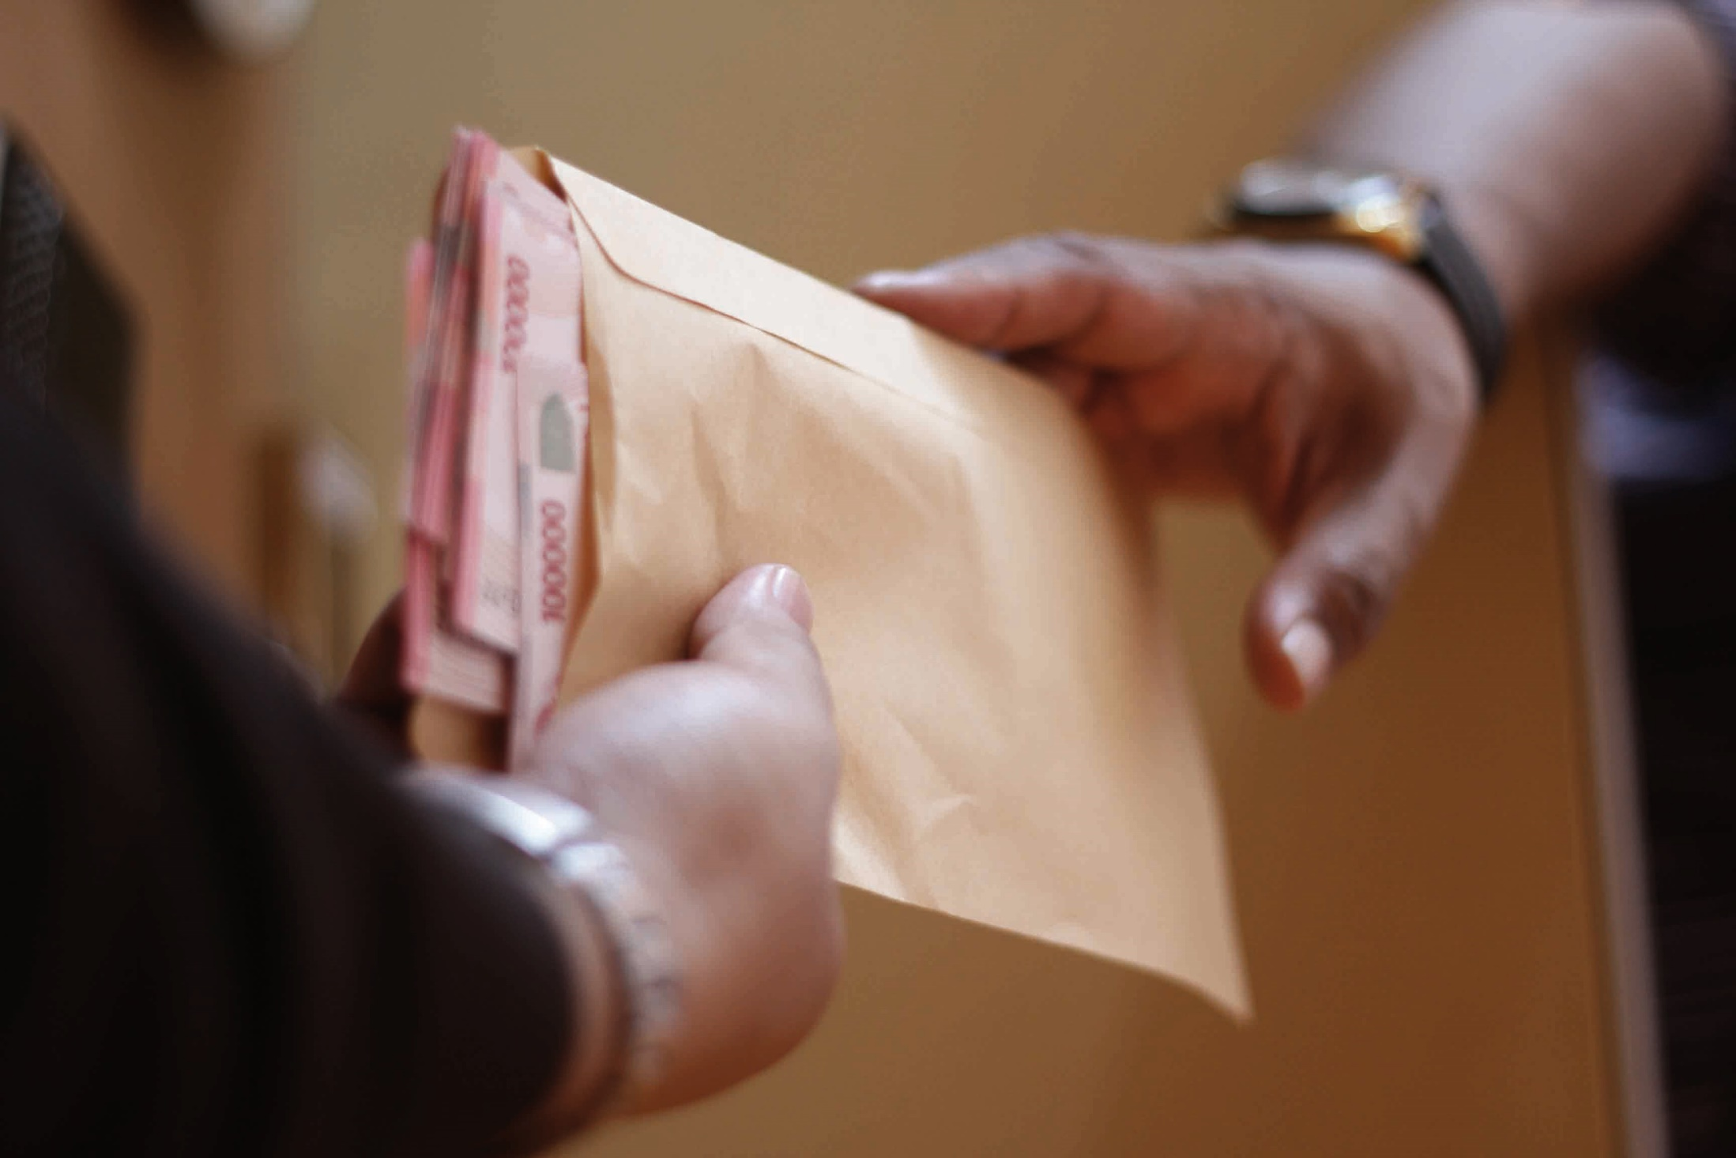
DEFINISI KORUPSI

Slide 21

Unsur korupsi dalam konteks administrasi publik:
“Misuse of entrusted power for personal gain”
Penyalahgunaan kekuasaan/kewenangan bagi keuntungan pribadi
(UNDP, 2008)

Slide 22

Rumus Korupsi (Robert Klitgaard):
Monopoly + Discretion – Accountability = Corruption
Monopoly: faktor dari lingkungan yg lebih luas yang memungkinkan seseorang
mengendalikan penyediaan pelayanan publik.
Discretion: kekuasaan/kewenangan yang dimiliki seseorang untuk menyalahi posisi monopoli.
Accountability: mengacu pada kendali dalam organisasi yg dapat membatasi penggunaan diskresi seseorang.
peluang korupsi muncul karena adanya monopoli kekuasaan, didukung oleh adanya kewenangan untuk mengambil keputusan, namun tidak ada pertanggungjawaban

Slide 23
DELIK-DELIK TINDAK PIDANA KORUPSI
1. Pemberian suap / sogok (Bribery)
Menyuap PNS atau penyelenggara negara
Memberi hadiah
Menerima suap
Menerima hadiah yang berhubungan dengan jabatannya
2. Penggelapan dalam jabatan (Embezzlement)
Penggelapan uang atau membiarkan penggelapan
Memalsukan buku untuk pemeriksaan administrasi
Merusak barang bukti
Membiarkan orang lain merusak barang bukti dengan jabatannya

Slide 24
3. Pemalsuan (Fraud)
Suatu tindakan atau perilaku untuk mengelabui orang lain atau organisasi untuk keuntungan dan kepentingan dirinya sendiri maupun orang lain.
4. Pemerasan (Extortion)
Memaksa seseorang untuk membayar atau memberikan sejumlah uang atau barang atau bentuk lain, sebagai ganti dari seorang pejabat publik untuk berbuat atau tidak berbuat sesuatu. Perbuatan tersebut dapat diikuti dengan ancaman fisik ataupun kekerasan.

Slide 25
5. Penyalahgunaan Jabatan atau Wewenang (Abuse of Power)
Mempergunakan kewenangan yang dimiliki, untuk melakukan tindakan yang memihak atau pilih kasih kepada kelompok atau perorangan, sementara bersikap diskriminatif terhadap kelompok atau perorangan lainnya.
6. Pilih Kasih (Favoritism)
Memberikan pelayanan yang berbeda berdasar kan alasan hubungan keluarga, afiliasi partai politik, suku, agama dan golongan yang bukan berdasarkan alasan obyektif seperti kemampuan, kualitas, rendahnya harga, profesionalisme kerja.

Slide 26
7. Menerima Komisi (Commission)
Pejabat Publik yang menerima sesuatu yang bernilai, dalam bantuan uang, saham, fasilitas, barang, dll. sebagai syarat untuk memperoleh pekerjaan atau hubungan bisnis dengan pemerintah.
8. Pertentangan Kepentingan / memiliki Usaha Sendiri (Internal Trading)
Melakukan transaksi publik dengan menggunakan perusahaan milik pribadi atau keluarga, dengan cara mempergunakan kesempatan dan jabatan yang dimilikinya untuk memenangkan kontrak pemerintah.

Slide 27
9. Nepotisme (Nepotism)
Tindakan untuk mendahulukan sanak keluarga, kawan dekat, anggota partai politik yang sepaham, dalam penunjukkan atau pengangkatan staf, panitia pelelangan atau pemilihan pemenang lelang.
10. Kontribusi atau Sumbangan Ilegal (Illegal Constribusion)
Hal ini terjadi apabila partai politik atau pemerintah yang sedang berkuasa pada waktu itu menerima sejumlah dana sebagai suatu konstribusi dari hasil yang dibebankan kepada kontrak-kontrak pemerintah.

Slide 28
Setiap negara mempunyai undang-undang yang berbeda
terkait dengan TINDAK PIDANA KORUPSI .
Menurut UU No. 31/1999 jo No. UU 20/2001,
terdapat 7 kelompok tindak pidana korupsi yang terdiri dari :
Kerugian keuangan negara,
Suap-menyuap,
Pemerasan,
Perbuatan Curang,
Penggelapan dalam Jabatan,
Benturan Kepentingan dalam Pengadaan,
(7) Gratifikasi.
Semua jenis tersebut merupakan delik-delik yang
diadopsi dari KUHP (pasal 1 ayat 1 sub c UU no.3/71)

Slide 29
Niat, semangat dan komitmen anti korupsi
Kesadaran;
Spritual accountability
public accountability
Hasil baik
Spritual acc
Niat Baik
Visi & Misi
Usaha baik

Slide 30

Semangat pagi
PNS YANG SELALU “INGAT” AKAN SELALU MEMPUNYAI NIAT YANG BAIK DAN HAL TERSEBUT MENJADI ENERGI KUAT UNTUK SELALU SEMANGAT

Slide 31
Komitmen integritas
Saat anda telah telah mencapai kesadaran anti korupsi secara menyeluruh dan utuh,
maka hal tersebut tidak hanya sampai menjadi semangat, namun akan terus bergerak
menjadi komitmen integritas,
anda sudah melangkah lebih jauh,
bukan sekedar menghindar namun mencari solusi

Slide 32
Konsep sin (sistem integritas nasional)
Input
Proses
Output
Outcomes
Impact
n
TUJUAN NASIONAL TERCAPAI
Integritas nasional
KONDISI NASIONAL DENGAN KORUPSI TERKENDALI
Integritas Pilar
Sinergi
Antar Pilar
KORSUP
Integritas Org.
Sinergi org.
Intg. pilar
KPK
Integritas Individu
Bangun Intg. Org,
Intg.org
SKEMA KONSEP SISTEM INTEGRITAS NASIONAL
Intg.individu
Value
Int’ tunas intg

Slide 33
Dreamtegrity : impian
Bentuk kelompok untuk membuat kolase impan indonesia masa depan, dengan menggunakan potongan gambar yang telah disediakan baik dari majalah/koran, kemudian mempresentasikan

Slide 34
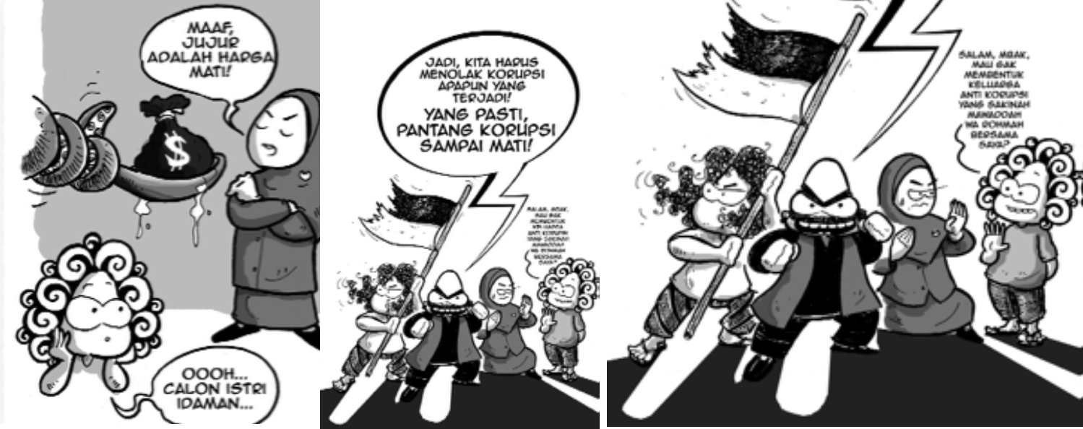
SEMAKIN JAUH DARI KORUPSI

Slide 35
SEMAKIN JAUH DARI KORUPSI
A. TUNAS INTEGRITAS
Tunas integritas merupakan terjemahan dari konsep yang berprinsip bahwa manusia sebagai faktor knci perubahan, dan pendekatan seutuhnya terkait manusia sebagai mahluk dengan aspek jasmani dan rohani serta makluk sosial yang harus berinteraksi dengan lingkungannya

Slide 36
SEMAKIN JAUH DARI KORUPSI
B. IDENTIFIKASI NILAI DASAR ANTI KORUPSI
Jujur;
Peduli;
Mandiri;
Disiplin;
Tanggungjawab;
Kerja keras;
Sederhana;
Berani;
Adil.
Pengecekan signifikan nilai, melalui diskusi

Slide 37
SEMAKIN JAUH DARI KORUPSI
C. PENYELARASAN NILAI ORGANISASI DAN NILAI ANTI KORUPSI
PENYELARASAN.

Slide 38
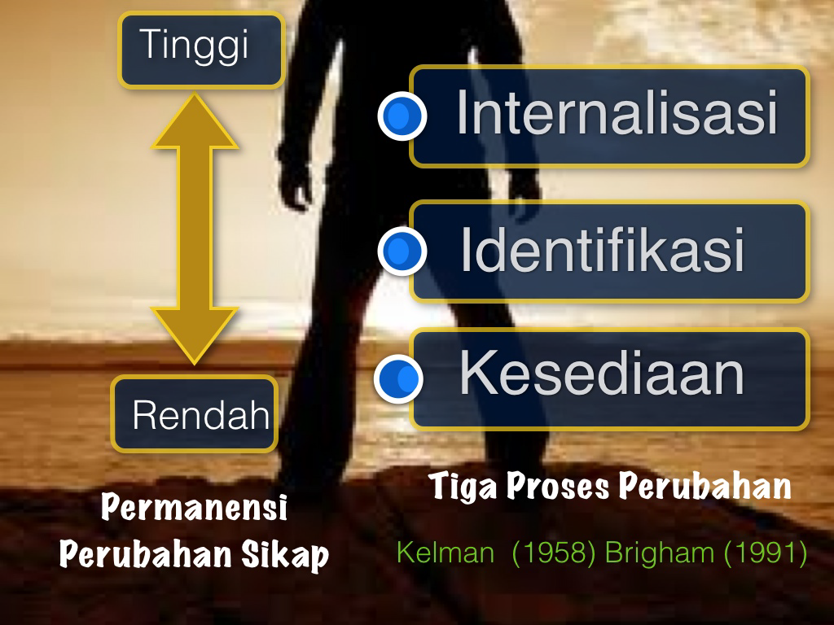

Slide 39
D. penanaman nilai integritas
a.Kesediaan.
Kesediaan terhadap integritas adalah ketika individu bersedia menerima pengaruh untuk berintegritas dari orang lain atau kelompok lain, dikarenakan ia berharap untuk memperoleh reaksi atau tanggapan positif dari pihak lain.
Contoh : bentuknya dukungan/pujian atau pencitraan.

Slide 40
lanjutan
b. Identifikasi.
Identifikasi integritas terjadi apabila individu meniru integritas seseorang atau kelompok lain dikarenakan integritas sudah sesuai dengan apa yang dianggap hubungan yang menyenangkan antara dia dengan yang memberikan pengaruh integritas.
Contoh : meniru sikap yang dimodelkan.

Slide 41
lanjutan
c. Internalisasi.
Individu menerima pengaruh dan bersedia bersikap dan berperilaku dengan penuh integritas dikarenakan integritas tersebut sesuai dengan apa yang dipercayainya dan sistem nilai yang dianut.

Slide 42
lanjutan
Internalisasi.
Internalisasi dengan pendekatan :
Inside out
Outside in
Membangun budaya integritas :
Ide cara berpikir nilai dan sistem nilai
Lingkungan yang berintegritas.

Slide 43
lanjutan
Internalisasi integritas akan maksimal, dengan menggabungkan Inside out dan Outside in, maka :
Lingkungan yang berintegritas
Proteksi integritas
Perubahan sistem nilai

Slide 44
LINGKUNGAN BERINTEGRITAS
Perbanyak teman yang berperilaku positif
Membanyak simbol dan sejarah yang memberikan makna;
Membanyak ritual atau rutinitas positif;
Membangun/menjalankan sistem integritas : kepemimpinan, struktur organisasi, sistem pengendalian, dll.

Slide 45
PROTEKSI INTEGRITAS
melakukan simbolisasi yang dilengkapi : imajinasi, simbolisasi dan asosiasi (pengaruh hanya ada diluar)
Melakukan dis-asosiasi, yaitu keluar dari lingkaran pengaruh negatif;
Melakukan multi-protection of integrity.

Slide 46
Simbolisasi :
Jika positif simbol tersebut diasosiasikan masuk dari diri kita, jika negatif seakan simbol tersebut disimpan diluar.
Dis-Asosiasi:
Setiap ada fenomena atau kejadian yang akan berpengaruh negatif, untuk menghindarnya kita melakukan gerakan ke kiri atau kekanan.

Slide 47
Multi Protection of Integrity:
Jika ragu-ragu kita hentikan;
Jika dorongan masih kuat, maka segera bayangkan, ya atau tidak, bagaimana dampaknya terhadap kita;
Jalur pengulangan, dengan sering panca indra kita menagkap stimulus pengaruh secara terus menerus, maka pengaruh tersebut akan masuk ke dalam bawah sadar (lupa dan ingat);
Jalur “effect WOW”, peristiwa atau kejadian yang luar biasa, yang membuat terkaget-kaget, hingga otak kirinya tidak berfungsi maksimal langsung direspon otak kanan hingga terbuka pintu bawah sadar secara otomatis.

Slide 48
SEMAKIN JAUH DARI KORUPSI
A. PERAN TUNAS INTEGRITAS
Menjadi jembatan masa depan kesuksesan organisasi, mereka menjadi kumpulan orang yang selalu terdepan untuk memastikan tujuan organisasi.
Membangun sistem integritas, berpartisipasi aktif dalam membangun sistem integritas hingga semua peluang korupsi dan berbagai penyimpangan lainnya dapat ditutupi,
Mempengaruhi orang lain, khususnya mitra kerja untuk berintegrasi tinggi.

Slide 49
Bangun sistem integritas
A. Re-Framing Culture
merupakan upaya untuk mengembalikan
konten pada kontennya semula atau pada
orientasi sebelumnya.

Slide 50
lanjutan
B. Seeding Of Integrity.
merupakan upaya untuk menanamkan nilai
nilai integritas pada bawah sadar seseorang
sehingga menjadi otomatis.
Tiga aspek pertempuran antara integritas dengan korupsi:
Koruptor menggoda pada saat orang diluar sistem;
Koruptor menggoda keadaan sepi dan rahasia;
Koruptor menggoda dengan beragam cara dan menggidakan pengaruh yang sebelumnya diluar perkiraan (WOW effect)

Slide 51
lanjutan
Modality.
‘kecenderungan panca indera yang dominan untuk dipengaruhi dan mempengaruhi’
Gabungan modality
Visual;
Kinestetik/rasa;
Multi modality.
“membaca panca indra apakah ada perubahan bila menerima dan tidak menerima”

Slide 52
c. SISTEM INTEGRITAS ORGANISASI
Upaya-upaya tunas integritas dilakukan secara simultan/terus menerus sebagai perwujudan upaya pencegahan korupsi secara integrasi, yaitu pendekatan perilaku dan sistem hingga budaya.

Slide 53
lanjutan
Leadership Risk.
Di Pimpin oleh orang yang berintegritas tinggi dengan melakukan penyelarasan dan pengendalian)
Penyelarasan dan Pengendalian.
Yaitu kode etiknya telah terinternalisasi dengan kuat setiap individu, sehingga penyelarasan dan pengendalian dijalankan dengan baik;
pengendalian pada penggunaan kapasitas (SDM, dana, teknologi, informasi dan komunkasi).

Slide 54
lanjutan
Kematangan Praktek Sistem Integritas.
Sistem mampu memastikan organisasi mencapai tujuannya dan menjaga individu dalam organisasi, maka pelaksanaan program dilaksanakan :
Not Performance (belum ada kinerja)
Adhoc (sementara, reaktif, mendadak)
Planned (terencana)
Institutionalized (menyatu dengan sistem organisasi)
Evaluated (telah dapat dievaluasi)
Optimized (dapat dioptimalkan).

Slide 55
78%
SETUJU
BAHWA MASYARAKAT BIASA DAPAT BERPERAN DALAM MELAWAN KORUPSI

Slide 56


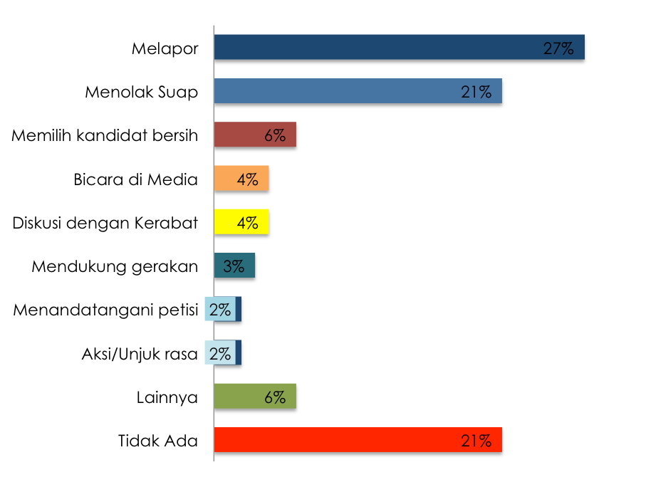






APAC
INDONESIA
Menolak suap
33%
Melaporkan korupsi
12%
Diskusi dengan kerabat
8%
Memilih kandidat yang bersih
5%
Mendukung gerakan antikorupsi
4%
Berbicara/menulis di media
2%
Menandatangani petisi
1%
Aksi/unjuk rasa
1%
Lainnya
2%
Tidak ada
23%

Slide 57





38%
Takut konsekuensi
14%
Tidak tahu dimana melapor
12%
Tidak tahu bagaimana caranya
12%
Tidak ada efeknya
Di Indonesia, alasan untuk tidak melaporkan korupsi mayoritas karena takut konsekuensi.

Slide 58
Tingkat korupsi
Kinerja Pemerintah
Korupsi di Polisi
Suap
Kesadaran masyarakat
KESIMPULAN
Di tengah tingkat korupsi yang relatif tinggi, upaya yang dilakukan Pemerintah dan kesadaran masyarakat mengalami optimisme.

Slide 59
pertama
Korupsi terjadi lebih mudah dalam pengaturan kelembagaan, politik, dan budaya tertentu.

Slide 60
Kita mungkin berhipotesis bahwa akan ada sedikit korupsi ketika
Warga negara sepakat mengenai nilai demokrasi,
kebebasan pers, dan tata pemerintahan yang baik.
Peran pemerintah terbatas pada wilayah yang disepakati dengan baik, terutama di mana pemerintah memiliki keunggulan komparatif.
Tidak ada keadaan darurat mulai dari perang hingga gangguan sipil sampai kehancuran finansial hingga bencana alam, yang semuanya mungkin memerlukan tindakan dramatis dan cepat.
Pegawai negeri dibayar dengan baik dan berkualitas.

Slide 61
kedua
Apapun situasi dan kondisinya, korupsi adalah kejahatan,
bukan salah satu gairah/nafsu/hasrat

Slide 62
ketiga
Monopoly + Discretion – Accountability = Corruption

Slide 63
Rekomendasi
Lembaga legislatif (DPR, DPRD) perlu melakukan upaya lebih keras dalam menegakkan integritas dan nilai-nilai antikorupsi. Termasuk juga Partai Politik, harus terlibat aktif dalam menghadang peluang terjadinya korupsi politik.
Reformasi birokrasi oleh Pemerintah (Pusat dan Daerah) menjadi ujung tombak bagi penyediaan pelayanan publik yang prima kepada masyarakat
Akses dan jaminan terhadap pelapor/saksi/korban, khususnya pada kasus-kasus korupsi menjadi hal yang penting diperhatikan.

Slide 64
Terima Kasih
Matur Nuwun

